Slide 1

Сайрам ауданының негізгі әлеуметтік- экономикалық көрсеткіштері
Атауы | 2024 г. | 2025 г. | 2026 г. | 2027 г.
 | нақты | нақты | жоспар | болжам
Өнеркәсіп өнімінің көлемі, млн теңге | 66 799,2 | 86 337,9 | 108 277,3 | 107 000
Ауыл шаруашылық өнімінің көлемі, млн.теңге | 140 279,0 | 158 304,5 | 166 300,0 | 175 000
Сауда (бөлшек, көтерме) млн.теңге | 112 554,2 | 140 981,9 | 166 781,3 | 170 000
Негізгі капиталға бағытталған инвестиция, млн.теңге | 90 206,3 | 181 757,6 | 186 000,0 | 190 000
Құрылыс жұмыстарының көлемі, млн.теңге | 24 936,2 | 33 067,2 | 34 786,6 | 35 067,0
Орташа еңбекақы, теңге | 251 649 | 286 193 | 286 193 | 300 015
Ең төменгі күнкөріс деңгейі, теңге | 45 620 | 53 056 | 53 056 | 56 056
Жұмыссыздық деңгейі, % | 4,9 | 4,8 | 4,8 | 4,8

Slide 2

01.08.2026 жылға бюджеттің орындалуы
Кірістер 14 254,6 млн.теңге

Slide 3
01.07.2026 жылға бюджеттің орындалуы
Кірістер 14 254,6 млн.теңге
млн. тенге

Slide 4
01.08.2026 жылға бюджеттің орындалуы
Шығыстар 14 068,5 млн.теңге
млн. тенге

Slide 5
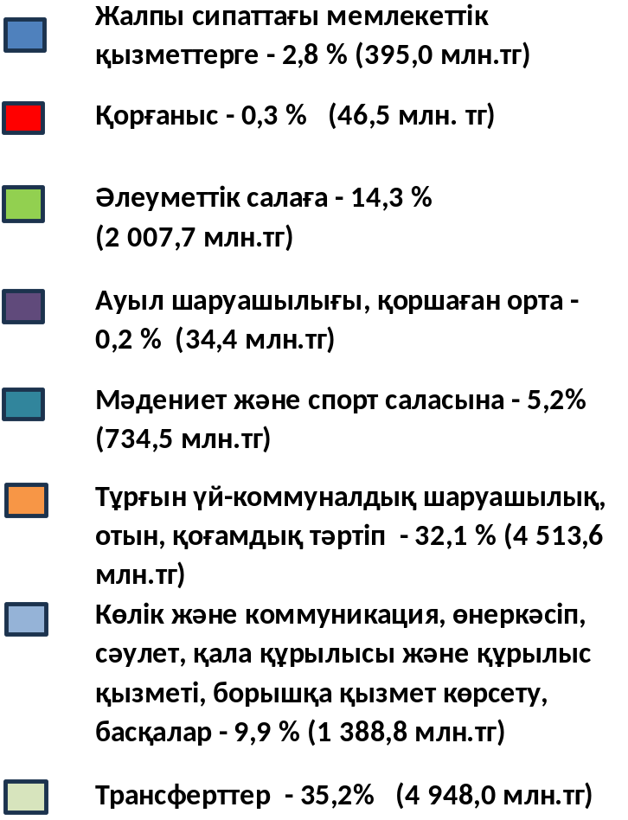
01.08.2026 жылға аудандық бюджет шығыстарының бағыттары (14 068,5 млн.теңге)

